Slide 1


Introdução à Linguagem de Programação Python Tipos de dados, Estruturas Condicionais, Estruturas de Repetição e Funções Apresentador: Tarik Ponciano

Slide 2
Quem é o Apresentador?
Tecnologias
Experiências Acadêmicas
Experiências Profissionais
Formado em Sistemas e Mídias Digitais pela Universidade Federal do Ceará em 2022.
Artigos publicados nos temas de Computação Contextual e Ensino de Computação.
Monitor de Redes de Computadores, Pesquisador de Acessibilidade e Bolsista de Desenvolvimento PGD.
Desenvolvedor Júnior Frontend – Fundação Astef – 2021
Instrutor da área de Tecnologia da Informação – Senac – Atual
Bolsista Funcap Graduado no projeto BigDataFor – GREat UFC - Atual
Python
Html/CSS/Javascript
React.js e React Native
Vue.js e Vue Native
Desenvolvimento Android
REST API e SpringBoot

Slide 3
01
02
04
Sumário
03
Estruturas Condicionais
Tipos de Dados
Estruturas de Repetição
Funções

Slide 4

O que é Python
Python é uma linguagem de programação de alto nível — ou High Level Language —, dinâmica, interpretada, modular, multiplataforma e orientada a objetos — uma forma específica de organizar softwares onde, a grosso modo, os procedimentos estão submetidos às classes, o que possibilita maior controle e estabilidade de códigos para projetos de grandes proporções.
Por ser uma linguagem de sintaxe relativamente simples e de fácil compreensão, ganhou popularidade entre profissionais da indústria tecnológica que não são especificamente programadores, como engenheiros, matemáticos, cientistas de dados, pesquisadores e outros.
Um de seus maiores atrativos é possuir um grande número de bibliotecas, nativas e de terceiros, tornando-a muito difundida e útil em uma grande variedade de setores dentro de desenvolvimento web, e também em áreas como análise de dados, machine learning e IA.

Slide 5
Tecnologias utilizadas na aula
Python 3.11
Visual Studio Code (IDE)
A mais nova versão estável do Python. Pode ser adquirida no site oficial do Python.
https://www.python.org/downloads/release/python-3110/
O editor de código, de código aberto desenvolvido pela Microsoft.
https://code.visualstudio.com/

Slide 6

“
Toda grande caminhada começa com um simples passo
— Buda

Slide 7
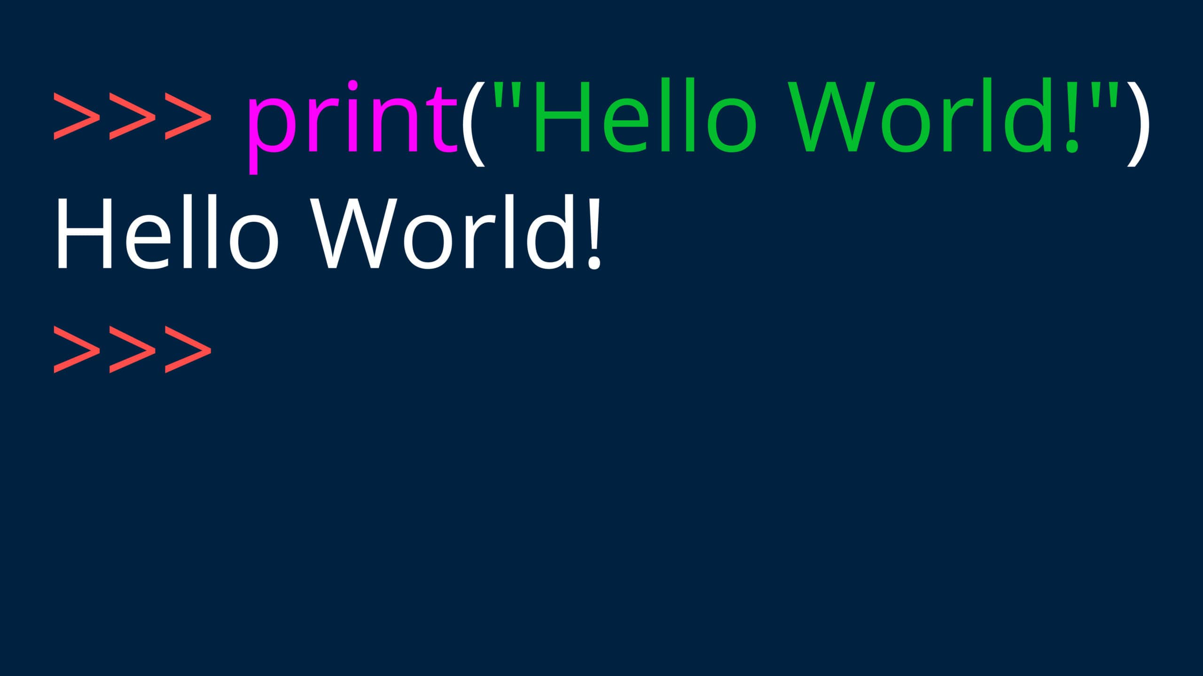

Slide 8
Variáveis e Algoritmos
Variável é o nome utilizado para definir um ou mais valores que são manipulados pelos programas durante a sua operação. O nome “variável” é utilizado por ser um tipo de conteúdo que pode apresentar diferentes valores enquanto o sistema está em execução. Tudo dependerá do comando do usuário e o tipo de operação que é realizado.
Algoritmo é o termo utilizado na área de TI para definir um conjunto básico de regras, variáveis, instruções e condicionantes que definem o funcionamento de um software. Eles funcionam como uma receita de bolo, guiando o computador de acordo com as interações do usuário. Nesse sentido, a estrutura de um algoritmo é moldada da seguinte maneira:
instruções de entrada, que definem como cada variável deve ser criada de acordo com a ação do usuário;
instruções operacionais, que definem que ações devem ser feitas de acordo com as ações do usuário;
instruções de saída, que definem o que deve ser exibido na tela do usuário de acordo com as suas ações.

Slide 9
Tipos de Dados
Python é uma linguagem dinamicamente tipada, o que significa que não é necessário declarar o tipo de variável ou fazer casting (mudar o tipo de variável), pois o Interpretador se encarrega disso para nós!
Isso significa também que o tipo da variável poder variar durante a execução do programa.
Os tipos de dados padrão do Python são:
Inteiro (int)
Ponto Flutuante ou Decimal (float)
Tipo Complexo (complex)
String (str)
Boolean (bool)
List (list)
Tuple
Dictionary (dic)

Slide 10
Mudar o tipo e erros comuns relacionados ao tipo da variável

Slide 11
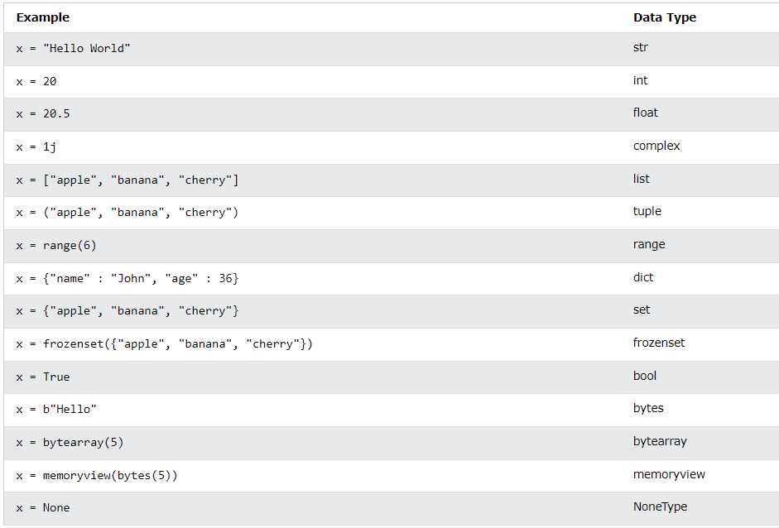
Tipos de Dados - Tabela

Slide 12
Operadores
Operadores são símbolos que dizem ao compilador para realizar manipulações (operações) matemáticas, lógicas e de comparação específicas.
1.Aritméticos
2. Relacionais ou de Comparação
3.Atribuição
4.Lógicos
5. Associação

Slide 13
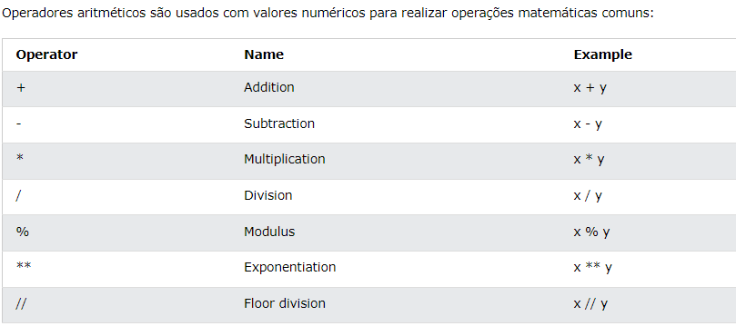
Operadores - Aritméticos

Slide 14
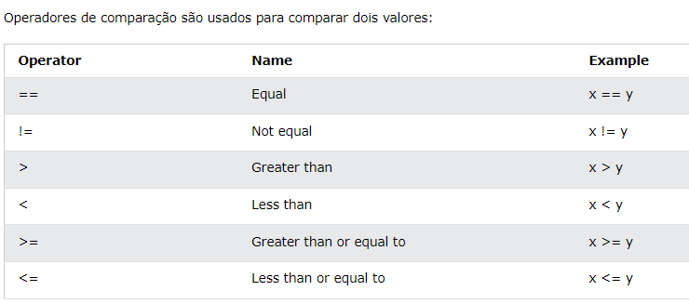
Operadores - Comparação

Slide 15
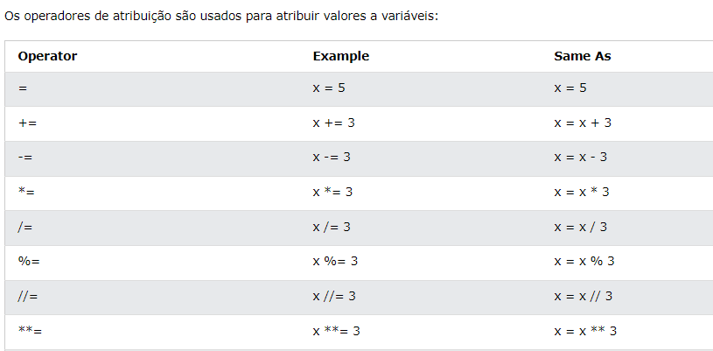
Operadores - Atribuição

Slide 16
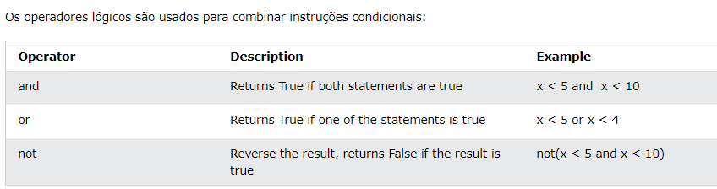
Operadores - Lógicos

Slide 17
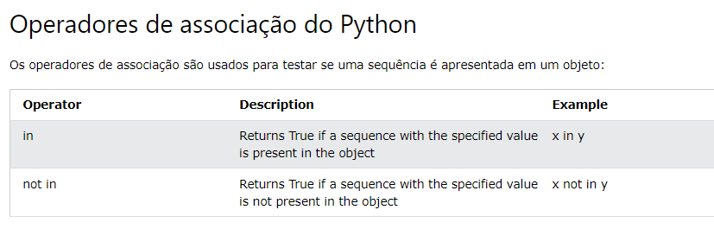
Operadores - Associação

Slide 18
Estruturas Condicionais
Em Python, assim como na maioria das linguagens de programação, o programa deve ser capaz de tomar decisões com base em valores e resultados gerados durante sua execução, ou seja, deve ser capaz de decidir se determinada instrução deve ou não ser executada de acordo com uma condição. Para atender a esse tipo de situação, podemos utilizar instruções especiais denominadas estruturas condicionais.
if
Operadores de comparação
if-elif-else
match

Slide 19
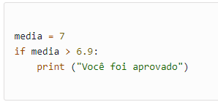
Estruturas Condicionais - if
O IF é uma estrutura de condição que permite avaliar uma expressão e, de acordo com seu resultado, executar uma determinada ação.
No exemplo do código acima, utilizamos apenas o if para verificar se a variável media é maior que 6.9. Como esta condição é verdadeira, imprimimos a mensagem na tela “Você foi aprovado”. Caso esta condição fosse falsa, o código seguiria normalmente ignorando, desta forma, a linha 3, o nosso print.

Slide 20
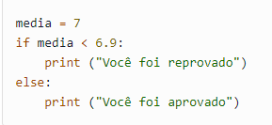
Estruturas Condicionais – if/else
Já o uso o if/else fará com que uma das ações sejam executadas, já que se a condição dentro do if não for verdadeira, será executado o código contido no else. O if/else irá testar caso a condição seja verdadeira e executar uma determinada ação ou caso a mesma não seja executar outra.
O código acima contém dois códigos a serem executados. Caso a media informada seja menor que 6.9, a pessoa será reprovada na disciplina, porém, caso a condição contida no if falhar, o código contido no else será executado. Desta forma, será exibido em tela que o aluno foi aprovado, já que a condição do if é falsa.

Slide 21
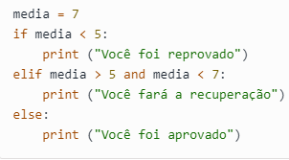
Estruturas Condicionais – if/elif/else
O uso de if/elif/else serve para quando mais de uma condição precisar ser verificada. Imagine que possuímos duas condições: A primeira, se o aluno possuir uma média menor que 5 e a segunda, se a média for menor que 7 e maior que 5. Vimos anteriormente que utilizamos o if para testar se uma condição é verdadeira, porém, quando precisamos verificar uma segunda condição utilizamos o elif e adicionamos a condição a ser testada.
No código acima, o primeiro passo é verificar se a média do aluno é menor que 5 e, caso positivo, imprimir a mensagem que o mesmo foi reprovado. Porém, caso essa condição seja falsa, precisamos exibir se ele foi aprovado ou fará a recuperação. Para isso, utilizamos o elif para testar se a média está entre os valores 5 e 7 e, caso positivo, imprimir a mensagem “Você fará a recuperação”. Se a condição contida no if e elif forem falsas, o código contido no else será executado e imprimirá a mensagem “Você foi aprovado”.

Slide 22
Estrutura Bônus: match

Slide 23
Estruturas de Repetição
Em algumas situações, é comum que uma mesma instrução (ou conjunto delas) precise ser executada várias vezes seguidas. Nesses casos, normalmente utilizamos um loop (ou laço de repetição), que permite executar um bloco de código repetidas vezes, enquanto uma dada condição é atendida.
Em Python, os loops são codificados por meio dos comandos for e while. O primeiro nos permite percorrer os itens de uma coleção e, para cada um deles, executar um bloco de código. Já o while, executa um conjunto de instruções várias vezes enquanto uma condição é atendida.

Slide 24

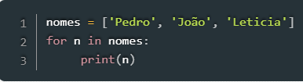
Estruturas de Repetição - for
O laço for nos permite percorrer os itens de uma coleção e, para cada um deles, executar o bloco de código declarado no loop. Sua sintaxe é a seguinte:
Enquanto percorremos a lista de valores, a variável indicada no for receberá, a cada iteração, um item da coleção. Assim, podemos executar algum processamento com esse elemento. No código abaixo percorremos a lista nomes e imprimimos cada elemento.

Slide 25
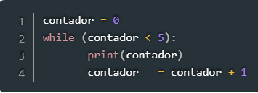
Estruturas de Repetição - while
O comando while faz com que um conjunto de instruções seja executado enquanto uma condição é atendida. Quando o resultado dessa condição passa a ser falso, a execução do loop é interrompida, como mostra o exemplo a seguir:
Neste código, enquanto a variável contador, inicializada com 0, for menor do que 5, as instruções das linhas 3 e 4 serão executadas.
Observe que na linha 4 incrementamos o valor da variável contador, de forma que em algum momento seu valor igualará o número 5. Quando isso for verificado na linha 2, o laço será interrompido. Sem esse código, a condição de parada não será atingida, gerando o que é chamado de loop infinito. Evite que isso aconteça, pois leva ao congelamento e finalização da aplicação.

Slide 26
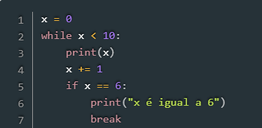
Estruturas de Repetição - while
Se dentro da repetição for executado um break, o loop será encerrado imediatamente.

Slide 27
Você sabia que podemos usar o comando else em estruturas de repetição?

Slide 28

Funções
Na programação, funções são blocos de código que realizam determinadas tarefas que normalmente precisam ser executadas diversas vezes dentro de uma aplicação. Quando surge essa necessidade, para que várias instruções não precisem ser repetidas, elas são agrupadas em uma função, à qual é dado um nome e que poderá ser chamada/executada em diferentes partes do programa.
A sintaxe de uma função é definida por três partes: nome, parâmetros e corpo, o qual agrupa uma sequência de linhas que representa algum comportamento. No código abaixo, temos um exemplo de declaração de função em Python:

Slide 29
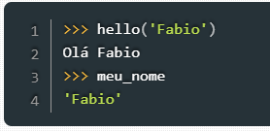
Funções
Para executar a função, de forma semelhante ao que ocorre em outras linguagens, devemos simplesmente chamar seu nome e passar os parâmetros esperados entre parênteses, conforme o código a seguir.

Slide 30

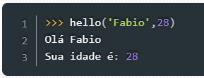
Funções
Caso seja necessário, também é possível definir funções com nenhum ou vários argumentos, como no código abaixo:
Agora, ao invocar essa função, também é necessário informar o segundo parâmetro, que representa a idade que será impressa após o nome:

Slide 31
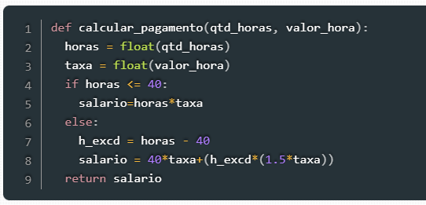
Funções
Assim como podem receber valores de entrada, as funções também podem produzir valores de saída, provenientes de determinadas operações. Nos exemplos anteriores, apenas imprimimos um valor com a função print, sem retornar explicitamente um resultado. Abaixo temos uma função que faz o cálculo do salário e retorna o valor a ser pago conforme o número de horas trabalhadas.

Slide 32
Escopo – Variáveis Locais e Variáveis Globais
Local
Uma variável é chamada local se ela é criada ou alterada dentro de uma função.
Nesse caso, ela existe somente dentro daquela função, e após o término da execução da mesma a variável deixa de existir.
Variáveis parâmetros também são variáveis locais.
Global
Uma variável é chamada global se ela for criada fora de qualquer função.
Essa variável pode ser visível por todas as funções.
Qualquer função pode alterá-la.

Slide 33
Escopo
O escopo de uma variável determina de quais partes do código ela pode ser acessada, ou seja, de quais partes do código a variável é visível.
A regra de escopo em Python é bem simples:
As variáveis globais são visíveis por todas as funções.
As variáveis locais são visíveis apenas na função onde foram criadas.

Slide 34
Reveja os conceitos
Tipos de Dados
Operadores
Estruturas Condicionais
Primitivos (Int, Float, Complex, Str)
Coleções (List, Tuple, Dictionary)
Aritméticos, Atribuição, Comparação, Lógicos, Associação
Uso de if-elif-else
A estrutura “match: case”
Estruturas de Repetição
Funções
Escopo
Uso do comando for
Uso do comando While
Blocos de código com um nome que podem ser executados sempre que chamados. Podem precisar de parâmetros ou não
Uso de variáveis globais e locais

Slide 35
Vamos juntar tudo em um programa só!

Slide 36
Obrigado! Os materiais desta aula estarão disponíveis em: https://github.com/TarikPonciano/Bora-La-Senac-Python

Slide 37
Referências
https://www.devmedia.com.br/
https://www.w3schools.com/python/
https://www.treinaweb.com.br/

